Slide 1
Classification Bankdata.csv
Kodluyoruz-Bootcamp
13/08/2020
Nisanur DURAN

Slide 2
Sınıflandırma Problemleri
Makine öğrenmesi ve istatistik alanlarında, sınıflandırma problemi, yeni bir gözlemin bir kategori kümesinden hangisine ait olduğunu, temel gözlemlerden ve bilinen kategorilerinden oluşan bir çalıştırma seti kullanarak bulunması şeklindedir.
Bazı Sınıflandırma Algoritmaları ve ilgili konular:
Destekçi Vektör Makinesi (Support Vector Machine)
Doğrusal Olmayan SVM (Non-Linear SVM)
Veri Akış Madenciliği (Data Stream Mining)
Naif Bayes Sınıflandırıcısı (Naive Bayes Classifier)
Naif Bayes ile Metin Sınıflandırma (Naive Bayes Text Classification)
Karar Ağacı Öğrenmesi (Decision Tree Learning)
K-En Yakın Komşu (KNN, K-nearest neighborhood)

Slide 3
LOGISTIC REGRESSION
^^Amacımız sınıflandırma problemleri için bağımlı ve bağımsız değişkenler arasındaki ilişkiyi tanımlayan doğrusal bir model kurmaktır.
^^ Bağımlı değişken kategoriktir.
^^Adını bağımlı değişkene uygulanan logit değişkenden alır.
^^Doğrusal regresyonda aranan varsayımlar burada aranmaz daha esnektir.
^^Üretilen değerler 0-1 arasında olur.

Slide 4
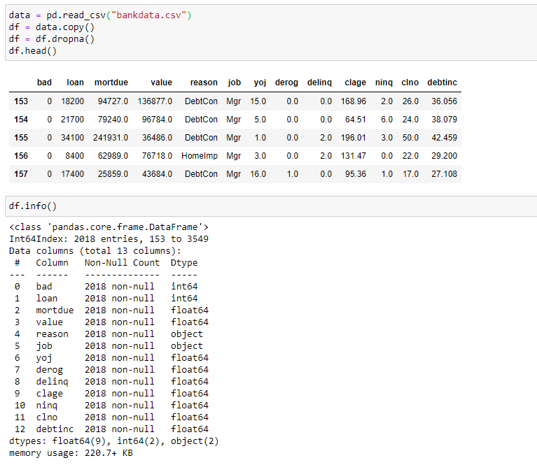

Slide 5
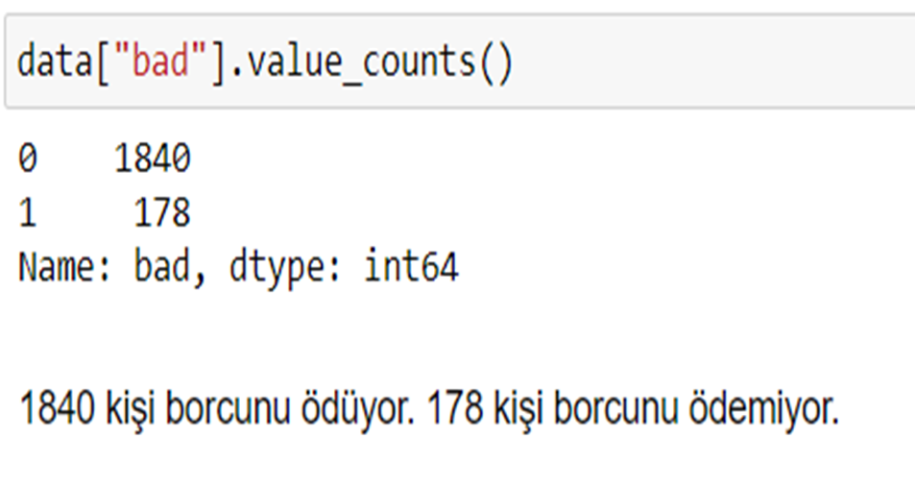
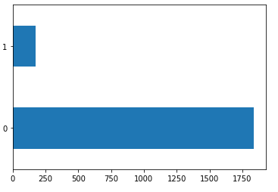
Job ve reason kategorik değişkenlerdir.
Hedef değişkenimiz olan bad değişkenini analiz ettiğimizde, 1840 kişinin kredi borcunu ödediğini, 178 kişinin borcunu ödememe eğiliminde olduğunu görüyoruz.

Slide 6
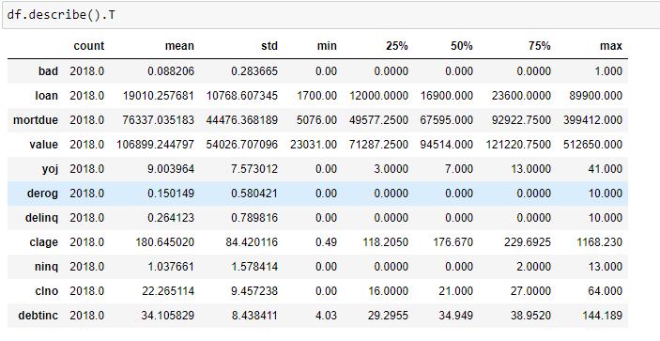

Slide 7
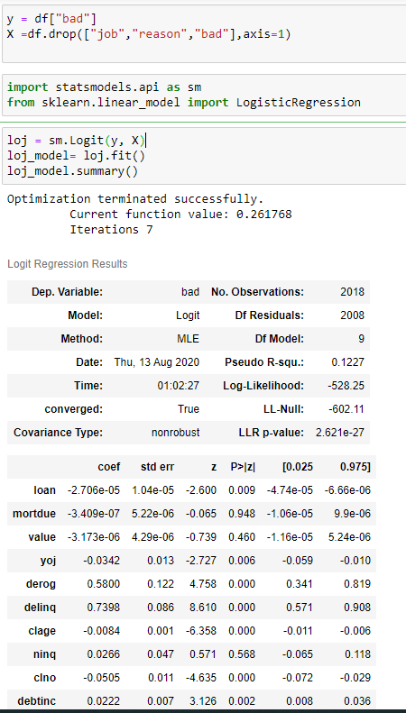
Lojistik regresyon ile model kurduk ve parametrelerini belirledik.
Lineer Regression modelindeki gibi R-square karşılaştırıp yüksek olanı seçme durumu yok.Çünkü bir classification problem var.Burada hatalarımın nasıl dağıldığına dair bir bilgim yok.Burada gerçek ve tahminsel değerlere bakacağız.(Contingency Table)
Burada r square değeri 0.12.Modelin bağımlı değişken üzerindeki açıklayıcılığı yüzde 12’dir.

Slide 8
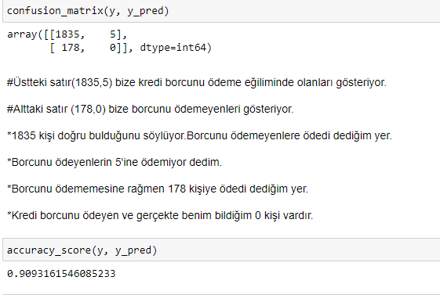
Modeli,değişkenleri tanımladık.Asıl classification'daki olay bunu tahmin etmekteki gücümüz.Gerçek değerlerini biliyorum bir de tahmin etmeliyiz. Kredisini ödüyor dediklerimizin kaçı öyle çıktı bunu belirlemeliyiz. * Confusion matrix çizeceğiz.Datayı test ve train diye ayırmalıyız.Ama öncesinde x değerlerimle tekrar prediction yapmam gerekiyor.

Slide 9
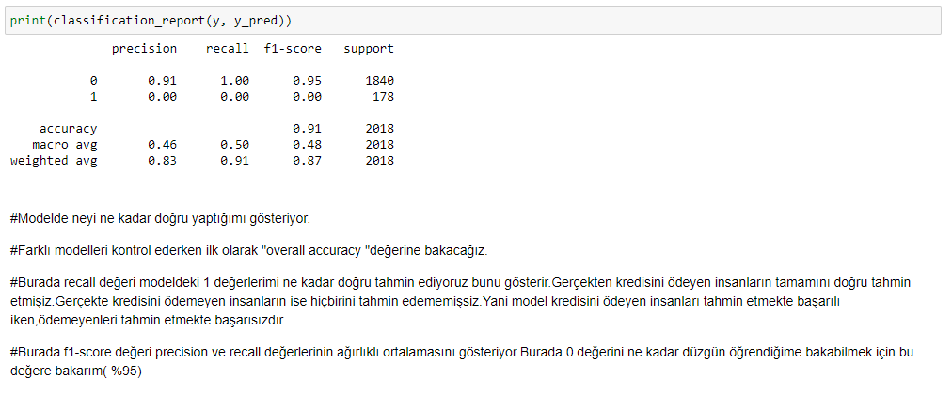
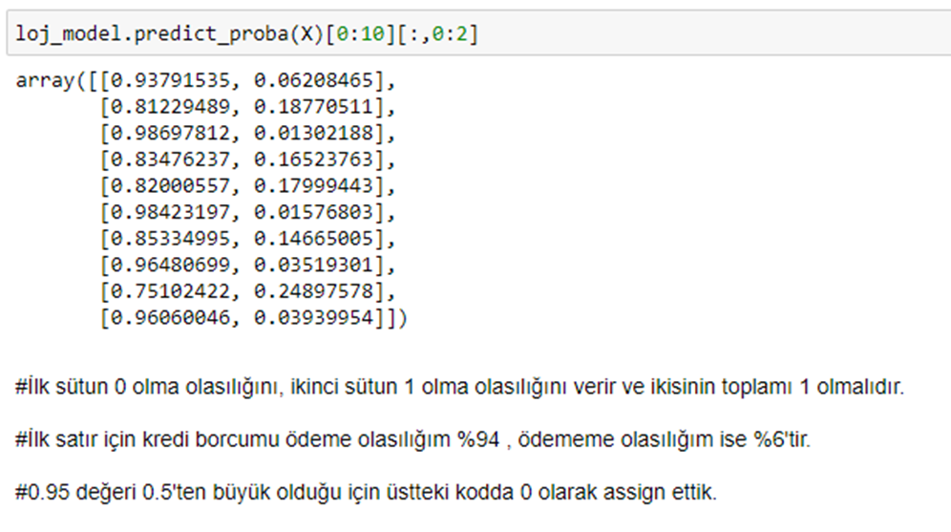

Slide 10
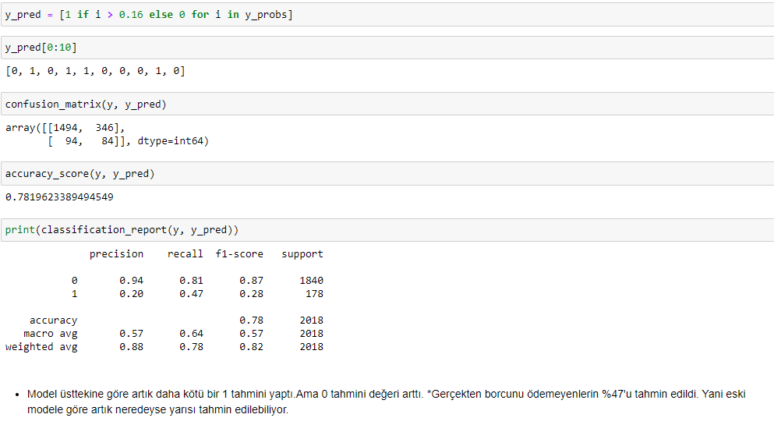

Slide 11
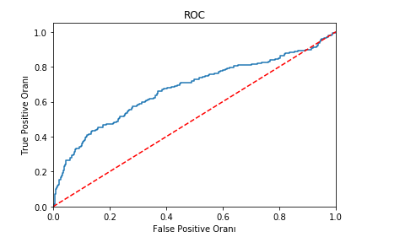
ROC CURVE
ROC eğrisi, ikili sınıflandırma sistemlerinde ayrım eşik değerinin farklılık gösterdiği durumlarda, hassasiyetin kesinliliğe olan oranıyla ortaya çıkmaktadır.
Datanın asıl gücünü gösterir.Datamın ne kadarına gittiğimde ne kadarını buluyorum.Düz ve yüksekte bir alan görmek her zaman daha iyidir.Hedefleme yaparak hastaların hepsine gitmek yerine doğru orana gidilebilir.
Tahmin ettiğim ve gerçek x değerlerimi karşılaştırarak alanımı buldum. Alanın 1 olduğunu düşünürsek 0.49 ortalamaya yakındır.
***Grafiğe bakarsak, datamın yüzde 20'sine gittiğimde yaklaşık %50'sini doğru tahmin ediyorum.Bir hedefleme yaparken herkese gitmek yerine random yüzde 20yi seçsem bile %50 doğruluk yakalıyorum.
***Mavı eğri ne kadar yukarı çıkıp sonradan düzleşirse benim için o kadar iyidir.

Slide 12
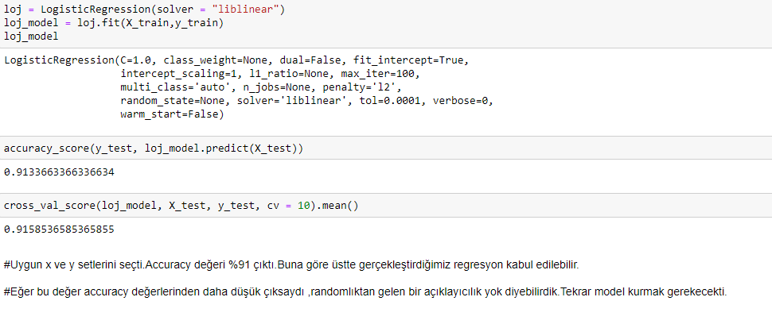
Test Datası sonucu

Slide 13
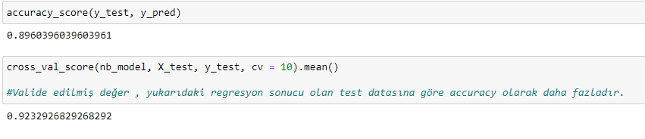
Gaussian Naive Bayes
Olasılık temellidir.Amacı: belirli bir örneğin her bir sınıfa ait olma olasılığının koşullu olasılık temelli hesaplanmasıdır.Çok sınıflı senaryolarda veya verisetinde kategorik değişken sayısı sürekli değişken sayısı kadar olduğunda iyi çalışır.

Slide 14
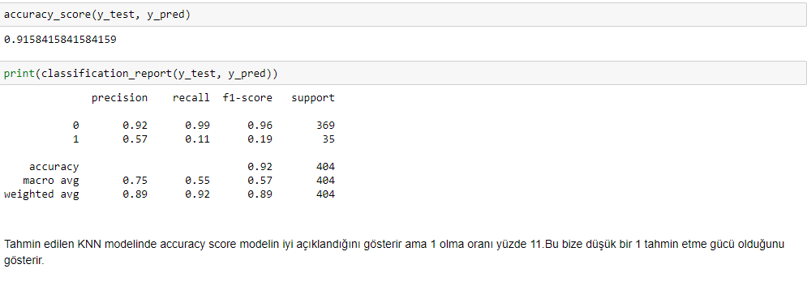
KNN
Tahminler gözlem benzerliğine göre yapılır.
Dışsal parametre olarak komşu sayısı belirlenir.
Tahminler gözlem benzerliğine göre yapılır.
Dışsal parametre olarak komşu sayısı belirlenir.

Slide 15
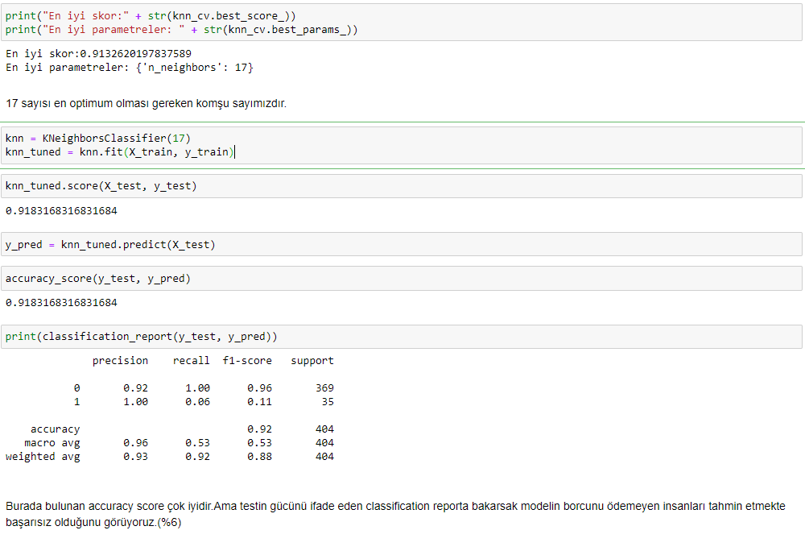
Model Tuning

Slide 16
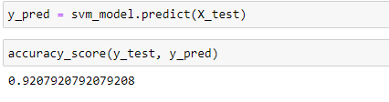
SVM (Support Vector Machine) Support Vector Classification: Amaç iki sınıf arasındaki ayrımın optiumum olmasını sağlayacak hiper-düzlemi bulmaktır.En az hatayla maksimum noktayı bulmuştuk regresyonda burada ise içerisinde mümkün olduğunca az gözlem ayrıştırabilen marjin bulacağız.
Tahmin
Model Tuning

Slide 17

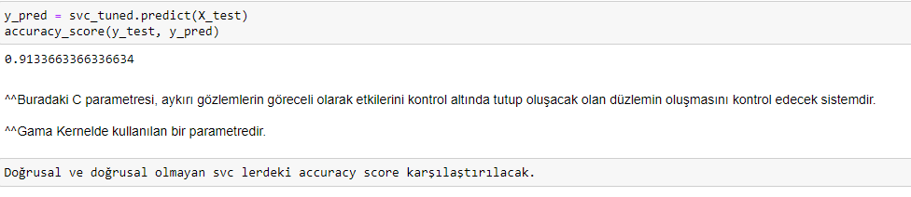
RBF SVC - Doğrusal Olmayan SVM
Model&Tahmin
Model Tuning

Slide 18
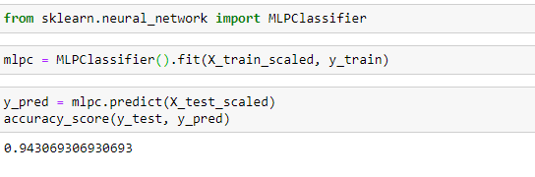

Yapay Sinir Ağları (Neural Network)
Yapay Sinir Ağları(YSA): İnsan beyninin bilgi işleme sistemini referans alan sınıflandırma ve regresyon problemleri için kullanılabilen yöntemlerdir.
Model&Tahmin
Model Tuning

Slide 19
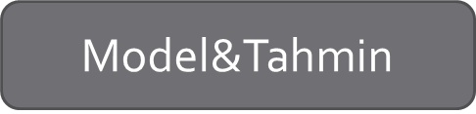

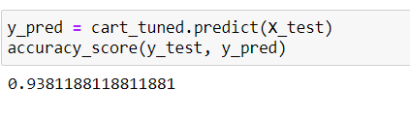
CART
* Amacı karmaşık modelleri basit yapılara dönüştürmektir.Heterojen veri setleri de homojen bir şekilde gruplara ayrılır.
Model Tuning

Slide 20
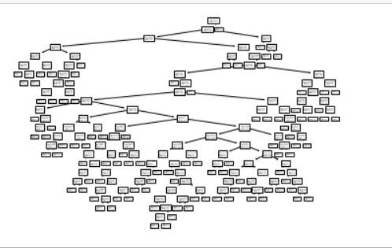
CART-Decision Tree

Slide 21
Random Forests
^^ Birden çok karar ağacının tahminlerinin bir araya getirilerek yeni bir ağaç topluluğu oluşması.
^^Kullanımı ,uygulanması ve sistem entegrrasyonu kolaydır.Hem regresyon hem classification gerçekleştirebilir.
^^Veri setindeki sonuç değişkeni ile ilgili en iyi kararı verebilmek amacıyla diğer bağımsız değişkenler için en iyi kombinasyonları oluşturmaya çalışır.
^^Gözlem seçiminde rassallığı sağlar,değişkenler random subspace yöntemi ile seçilir.
^^Ağaçlar düğüme ayrılır burada en üstteki değişken en önemli değişkendir.Hangi değişkenlere uygulanacağı bu değişkenlerden rastgele seçilir.(Daha küçük)
^^Ağaç oluşturmada veri setinin 2/3'ü kullanılır.Kalanı test için.

Slide 22
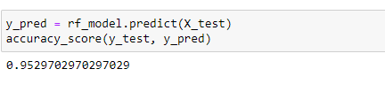
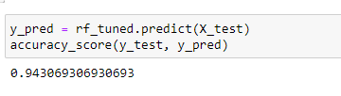
Random Forests
Model&Tahmin
Model Tuning

Slide 23
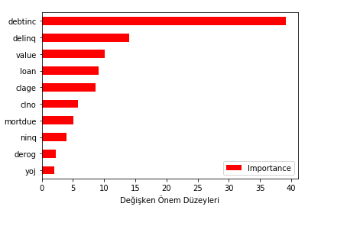
**Değişken önem düzeyi bulma işlemi yaptık.
**Yapılan bu modelde kredi borcunu ödeyip ödememe durumunu etkileyen diğer değişkenlere baktığımızda debtinc,derog value değişkenleri ilk 3 sırada önem taşımaktadır.
***DEBTINC : Debt-to-income ratio #borç-gelir oranı , DEROG : Number of major derogatory reports #uygunsuz davranis raporlarinin sayısı , *VALUE : Value of current property #value: bulunan mal değeri
**Buradaki yorum şu şekilde olabilir: Kişini krediyi ödeyip ödememe durumu güncel mal varlığına (value), borç-gelir oranına(debtinc)bağlıdır.

Slide 24


Gradient Boosting Machines
Burada artıklar üzerine tek bir tahminsel model formunda olan model serileri kurulur.
Adaboost: Adaptive Boosting = Zayıf öğrenicileri bir araya getirip güçlü bir sınıflandırıcı çıkabilir mi diye uğraşılır.
^^Seri içerisindeki bir model , bir önceki modelin tahmin artıklarının residualların üzerine fit edilerek model oluşturulur.
Model&Tahmin
Model Tuning

Slide 25

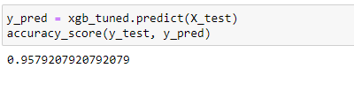
XGBoost
Bu model GBM modelinin hız ve tahmin performansını arttırmak üzere optimize edilmiş,ölçeklenebilir,farklı platformlara entegre edilebilir halidir.
Model&Tahmin
Model Tuning

Slide 26


LightGBM
XG Boostun eğitim süresi performansını arttırmaya yönelik geliştirilen bir modeldir. ^^Daha performanslıdır. ^^Level-wise büyüme stratejisi yerine leaf-wise stratejisini izler.
Model&Tahmin
Model Tuning

Slide 27


CatBoost
*CatBoost: Kategorik değişkenler ile otomatik olarak mücadele eden,hızlı ve başarılı bir GBM türüdür.
-Daha başarılı tahminler üretir.
-Hızlı train ve hızlı tahmin üretir.
-Hızlı ve ölçeklenebilir GPU desteği vardır.
Model&Tahmin
Model Tuning

Slide 28
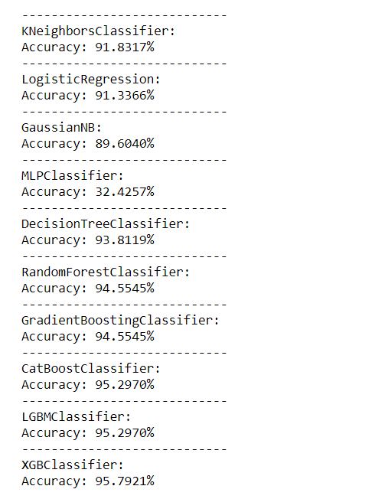
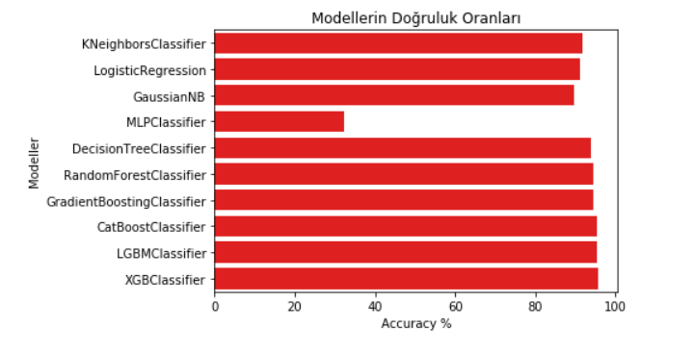
Modellerin karşılaştırılması

